Slide 1
WebServer+API проект “Лабиринт”
Проект сделан
Шангиной Елизаветой
и
Хорошавиным Арсением

Slide 2
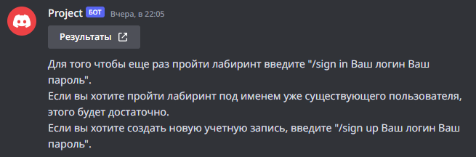
Идея проекта
Проект представляет собой сайт и бота для дискорда. В боте реализуется небольшая текстовая игра, а на сайте подробное отображение концовки конкретного прохождения. Сайт и бот связываются с помощью ссылки, отправляемой ботом по окончании игры.

Slide 3
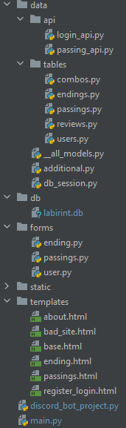
Структура проекта
Здесь представлены все основные файлы проекта. Бот реализован в файле “discord_bot_project.py”, остальные используются для сайта.
в папке “api” наборы обработчиков адресов с приблизительно общим смыслом
в папке “tables” таблицы базы данных “labirint.db”, располагающейся в папке “db”
в папке “forms” формы из модуля wtforms для создания страниц
в папке “templates” находятся шаблоны html для страниц сайта
файл main.py запускается самым первым и именно там идет подготовка программы

Slide 4
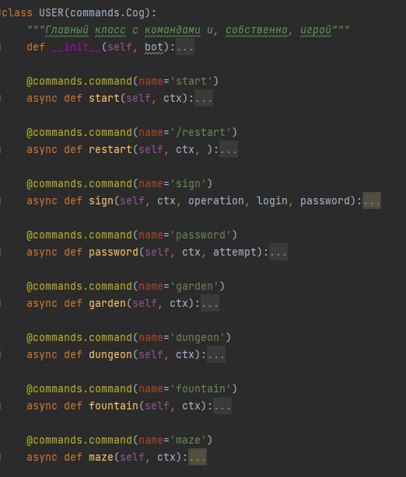
Класс “USER”
Это основной класс для взаимодействия пользователя с ботом, находящийся в файле “discord_bot_project.py”. В нем реализуется следующие возможности:
начало игры (maze),
зарегистрироваться,
авторизоваться,
перехода между локациями (garden, dungeon, fountain),
получения результатов игры (maze)
и другое
Названия большинства методов соответствуют функциям, которые они выполняют.

Slide 5
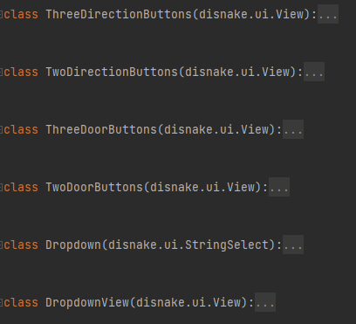
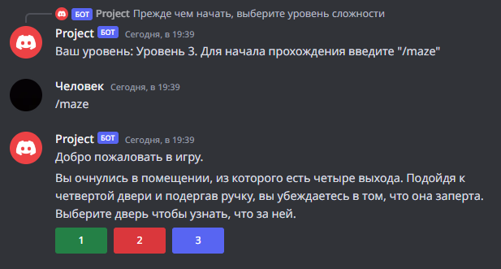
Другие классы
Также есть классы, которые реализуют кнопки у бота и меню выбора. Именно с помощью кнопок и текстовых команд и реализуется взаимодействие между ботом и пользователем.

Slide 6
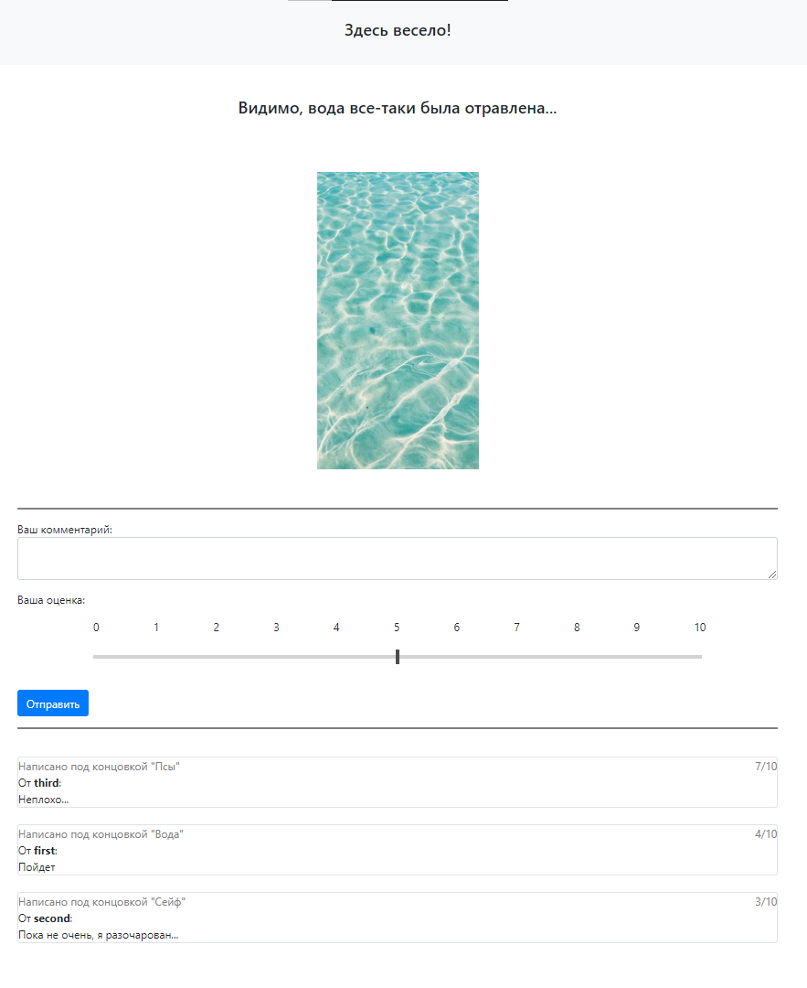
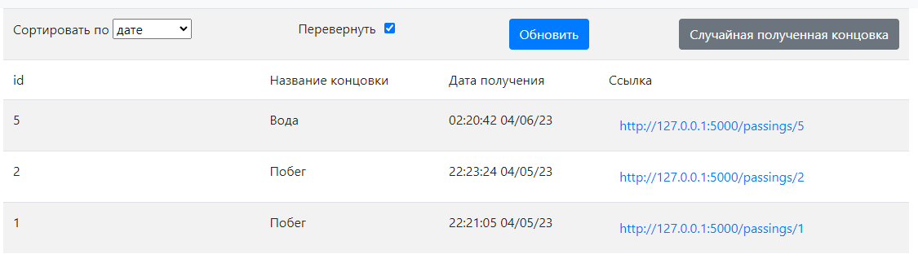
Как выглядит сайт
Бот предоставляет ссылку на страницу, на которой будет показана информация о концовке, комментарии к проекту и форма отправки комментария, также оттуда можно будет перейти ко всем своим прохождениям. Также есть и другие менее важные страницы.

Slide 7

Реализация взаимодействия бота и сайта
В ссылке, отправляемой ботом, используется специальная комбинация, с помощью которой и таблицы с комбинациями и определяется какой это пользователь и на какую концовку надо перенаправить пользователя. Именно таким не самым лучшим образом и реализуется взаимодействие бота и сайта.

Slide 8
Библиотеки
В проекте используются следующие библиотеки:
flask, flask_wtf, wtforms, flask_login, flask_restful;
sqlalchemy, sqlalchemy_serializer;
disnake;
werkzeug, datetime, random.

Slide 9
Заключение
Наш проект может быть доработан. Например, можно:
сделать более лучшую систему взаимодействия бота и сайта
улучшить дизайн
добавить сортировку комментариев
добавить рейтинг
добавить то, по чему можно будет считать рейтинг
использовать сложность
и другое
В ходе работы над проектом мы научились создавать бота для Дискорда и отточили навыки создания сайтов, разобрались с работой хостингов и реализацией взаимодействия бота и сайта

Slide 10
Спасибо за внимание

